Slide 1
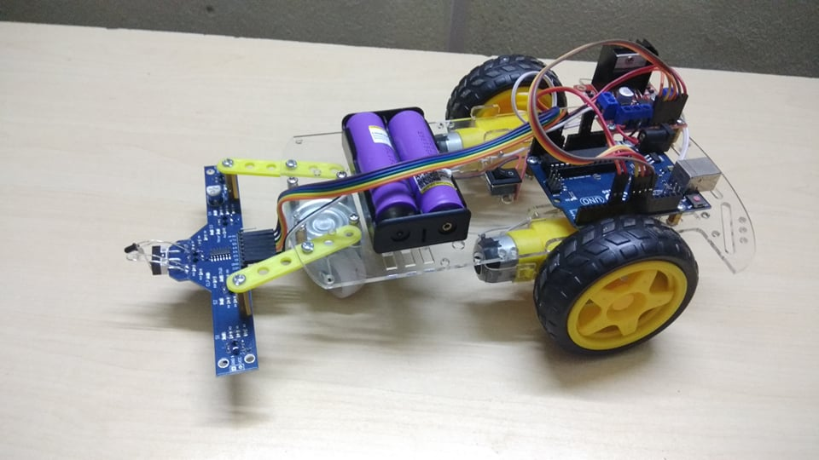
Xe tự hành
Nhóm 9 : Hoàng Thành Lâm - 20176798
Nguyễn Văn Công - 20176708
Mai Quang Huy - 20176785

Slide 2
Nội dung báo cáo
Thiết kế robot
Kịch bản Test, kết quả test
Quản lý mua sắm, Quản lý nhân sự
Kết quả và hướng phát triển

Slide 3
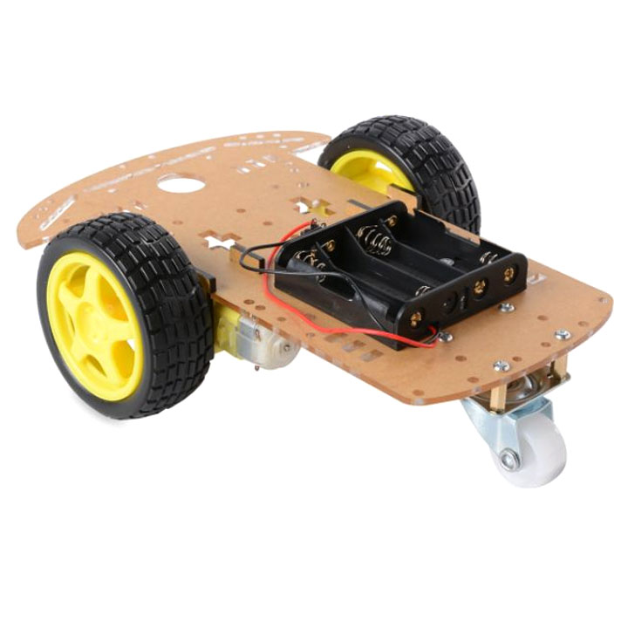
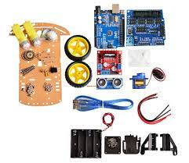
Thiết kế robot
Thông tin phần cứng
Linh kiện : Khung xe, bánh xe, động cơ, khay pin, pin, dây nối, ốc các loại.
Module: gồm 3 module chính
Arduino
Module điều khiển động cơ
Module sensor 5 LED

Slide 4
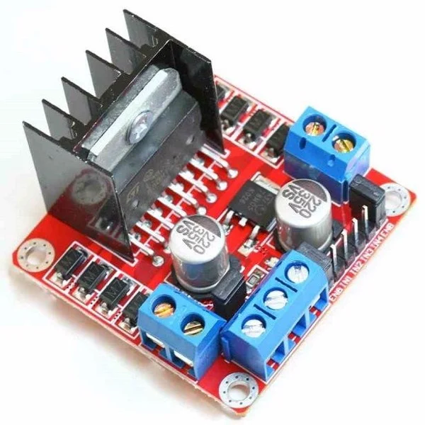
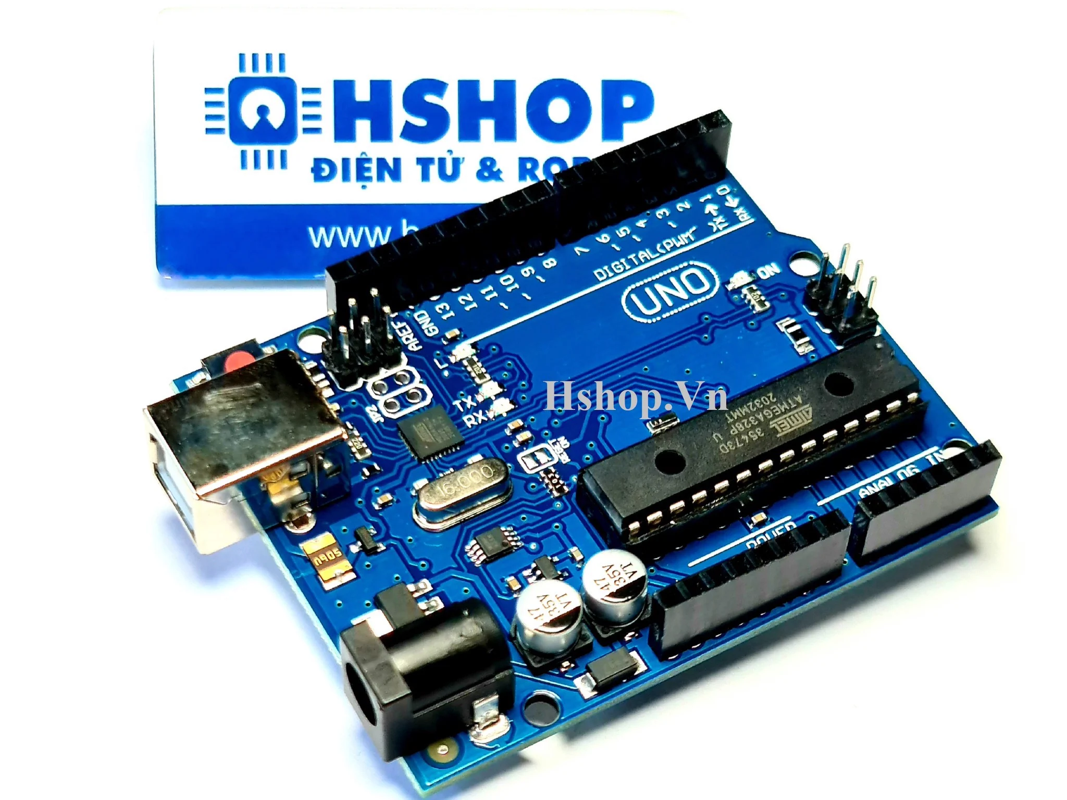
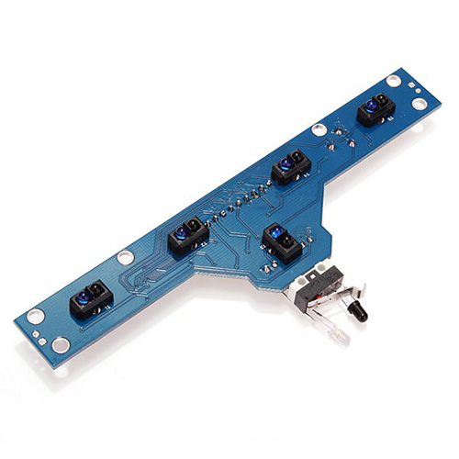
Module điều khiển động cơ
Module Arduino
Module sensor 5 LED dò

Slide 5
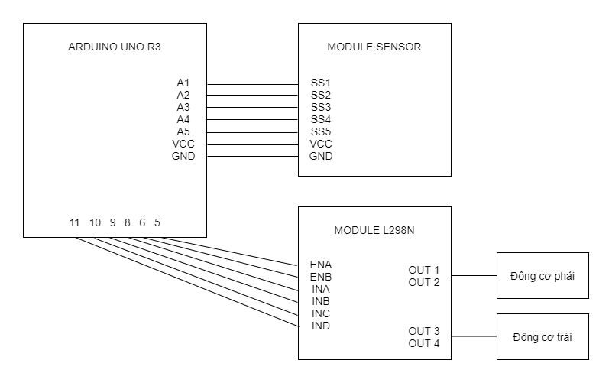
Thiết kế robot
b. Thiết kế hệ thống
Sơ đồ hệ thống

Slide 6
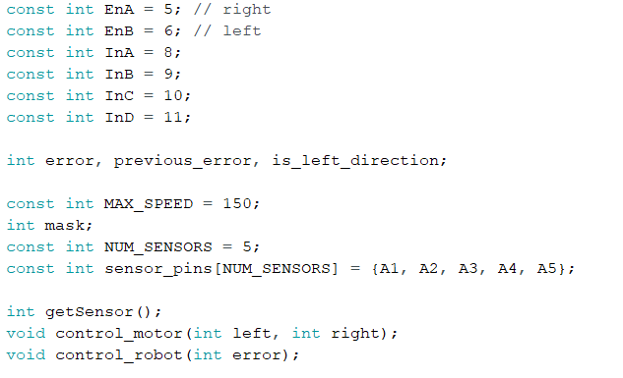
Thiết kế robot
c. Module phần mềm
Define các chân tín hiệu

Slide 7
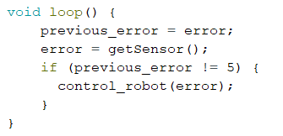
Thiết kế robot
c. Module phần mềm
Hàm chính của chương trình, lặp đi lặp lại việc nhận tín hiệu error từ hàm getSensor để đưa vào xử lý trong hàm control_robot.
Hàm getSensor trả ra giá trị lỗi error dựa trên trạng thái của sensor.
Hàm control_robot điều khiển xe theo giái trị error nhận được.

Slide 8
2. Kịch bản test, kết quả test
Kịch bản test | Kết quả test lần 1 | Kết quả test lần 2
Test động cơ chạy thẳng | Do thiếu điện năng không đủ nên xe di chuyển chậm | Cung cấp đủ điện năng nên xe di chuyển.
Test các trường hợp rẽ và lùi sử dụng arduino và mạch điều khiển động cơ | Hệ thống hoạt động ổn định.
Bắt đầu sử dụng sensor để dò line | Sensor bị lỗi không hoạt động , sau khi tìm hiểu thì tìm ra nguyên nhân do nhà sản xuất sensor nên đã đổi mới | Sau khi lắp đặt sensor mới thì đã thu được tín hiệu.
Test trên đường line số 8 | Do các thông số về tốc độ quay của 2 bánh chưa được chính xác làm xe bị lắc và chệch khỏi line. | Sau khi chỉnh tốc độ quay hợp lí đã loại bỏ được vấn đề lắc xe và chệch khỏi line.

Slide 9
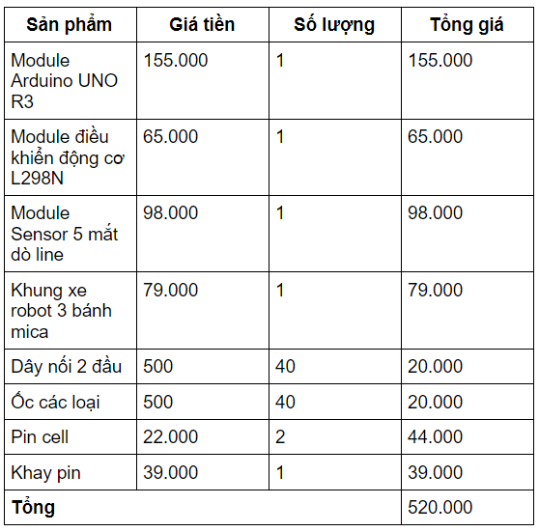
3. Quản lý mua sắm, quản lý nhân sự
a. Quản lý mua sắm
Các bước thực hiện
Bước 1: Tiến hành phân tích nhu cầu
Bước 2: Tiến hành đánh giá giá trị linh kiện trên thị trường
Bước 3: Thu thập thông tin các nơi cung cấp linh kiện
Bước 4: Thực hiện khảo sát giá thực tế
Bước 5: Thương lượng với nơi cung cấp linh kiện

Slide 10
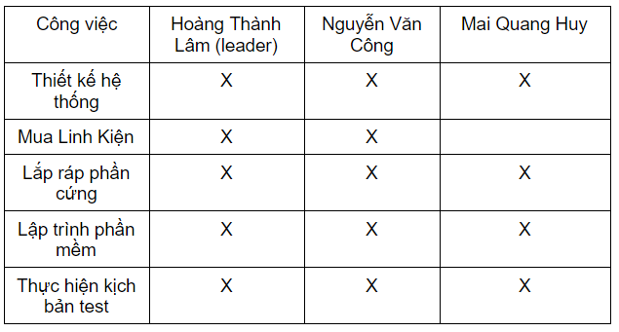
3. Quản lý mua sắm, quản lý nhân sự
b. Quản lý nhân sự
Phân chia công việc

Slide 11
3. Quản lý mua sắm, quản lý nhân sự
b. Quản lý nhân sự
Daily hàng tuần:
Tuần 1 : Lên kế hoạch , thiết kế sơ bộ hệ thống.
Tuần 2 : Họp bàn về địa chỉ và giá cả linh kiện.
Tuần 3 : Bổ sung và thay thế các linh kiện phù hợp.
Tuần 4 : Hoàn thiện việc lắp ráp module phần cứng, bắt đầu thiết kế module phần mềm
Tuần 5 : Hoàn thiện phiên bản đầu tiên của module phần mềm.
Tuần 6 và các tuần còn lại : Chỉnh sửa và update module phần mềm và giải quyết vấn đề chính là cải thiện độ lắc của xe.

Slide 12
4. Đánh giá kết quả dự án và hướng phát triển tiếp theo
Đánh giá kết quả:
Đánh giá khả thi: có tính khả thi, và có khả năng áp dụng vào thực tế cao trong việc nghiên cứu phát triển xe tự động
Đánh giá tiến độ thực hiện dự án: Nhóm thực hiện với tiến độ khá tốt, nhanh chóng lên kế hoạch để thực hiện dự án, khi gặp những khó khăn cũng thực hiện giải quyết một cách khá tốt.
Những kiến thức thu được:
Có thêm kinh nghiệm trong việc quản lý, thực hiện một dự án.
Có kiến thức cơ bản về lập trình nhúng.
Thực hiện được một dự án xe chạy tự động theo đường đi.
Hướng phát triển tiếp theo: Sử dụng thuật toán PID để điều khiển xe chính xác hơn. Xây dựng thuật toán phát hiện vật cản trên điện thoại, kết nối và điều khiển xe bằng bluetooth.

Slide 13


